Slide 1
Tehnici hibride inspirate din biologie pentru generarea de recomandări de meniuri alimentare personalizate Tehnică hibridă inspirată din comportamentul de reproducere al cucilor
Universitatea Tehnica din Cluj-Napoca
Departamentul de Calculatoare
Absolvent: Adriana-Madalina Lupu Coordonatori stiintifici: Prof. Dr. Ing. Ioan SALOMIE
S.l. Dr. Ing. Viorica CHIFU
Prep. Dr. Ing. Cristina POP
Iulie 2014

Slide 2
Agenda
Introducere
Obiective si contributie
Stadiul actual al cercetarii
Modelul Hibrid Inspirat din Comportamentul Cucilor
Algoritmul Hibrid Inspirat din Comportamentul Cucilor
Prototip Experimental
Rezultate Experimentale
Concluzii

Slide 3
Introducere – context si motivatie
Context
In Romania, afectiunile cardiovasculare reprezinta principala cauza de deces, ceea ce duce la o rata a mortalitatii de 26,5% [WHO 2013]
Motivatie:
Evitarea agravarii afectiunilor medicale prin intermediul unei alimentatii sanatoase;
Selectarea dinamica a unui meniu alimentar adecvat bazat pe profilul personal al utilizatorului.

Slide 4
Obiective si contributie
Dezvoltarea unei tehnici hibride inspirate din comportamentul de reproducere al cucilor pentru generarea de recomandari de meniuri alimentare personalizate.
Dezvoltarea unei ontologii de domeniu care sa contina informatii despre feluri de mancare, ingrediente, valori nutritionale si restrictii medicale specifice diferitelor boli;
Dezvoltarea unui model hibrid inspirat din comportamentul cucilor;
Dezvoltarea unui algoritm hibrid inpirat din comportamentul cucilor;
Realizarea unui prototip experimental;
Testarea si evaluarea algoritmului clasic precum si a versiunilor hibride;
Analizarea rezultatelor experimentale obtinute.

Slide 5
Stadiul actual al cercetarii
Abordare | Caracteristici
Metoda bazata pe algoritmi genetici [Gall 2005] | Genereaza meniuri alimentare cu scopul de a preveni afectiunile cardiovasculare. Ia in considerare profilul utilizatorului, precum si preferintele alimentare ale acestuia.
Metoda bazata pe clustering [Usthasopha 2010] | Genereaza meniuri alimentare pentru mesele principale ale zilei. Ia in considerare profilul utilizatorului, precum si preferintele alimentare ale acestuia.
Metodata bazata pe rough sets theory [Kashima 2011] | Genereaza meniuri alimentare personalizate. Ia in considerare preferintele utilizatorului introduse prin intermediul unor chestionare.

Slide 6
Modelul Hibrid Inspirat din Comportamentul Cucilor
Combina principii din:
Comportamentul de reproducere al cucilor
Algoritmi genetici
Tabu Search si Reinforcement Learning

Slide 7
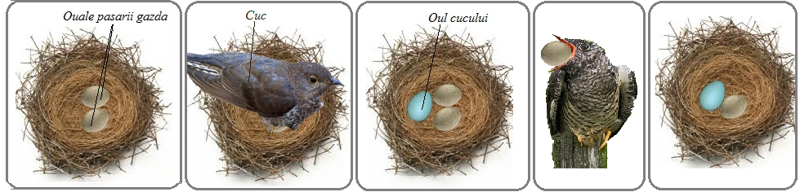
Modelul Hibrid Inspirat din Comportamentul Cucilor Componenta inspirata din comportamentul de reproducere al cucilor (I)
Motivatie
strategie de selectie care sa reduca spatiul de cautare explorat.
Inspiratie biologica

Slide 8
Modelul Hibrid Inspirat din Comportamentul Cucilor Componenta inspirata din comportamentul de reproducere al cucilor (II)
Conceptele din domeniul reproducerii cucilor | Conceptele din domeniul generarii de meniuri alimentare personalizate
Ou de cuc | Soluție compusă din oferte alimentare
Ou din cuibul gazda | Soluție compusă din oferte alimentare
Evaluarea calitatii oului | Funcția de fitness multi-criteriale
Depunerea unui ou în cuib | Înlocuirea soluției cuibului cu cea a cucului
Construirea unui nou cuib | Generarea aleatoare o unei noi soluții

Slide 9
Modelul Hibrid Inspirat din Comportamentul Cucilor Componenta inspirata din comportamentul de reproducere al cucilor (III)
Funcția de fitness
Constrângeri

Slide 10
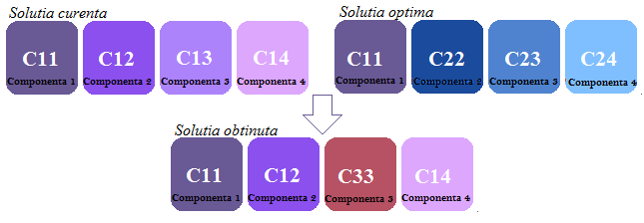
Modelul Hibrid Inspirat din Comportamentul Cucilor Componenta hibrida bazata pe algoritmi genetici
Operatorul genetic aleator
Motivatie: exploatarea spatiului de cautare

Slide 11
Modelul Hibrid Inspirat din Comportamentul Cucilor Componenta hibrida bazata pe Tabu Search si Reinforcement Learning (I)
Structuri de memorie:
Motivatie: mentinerea diversitatii in cadrul populatiei, ghidarea cautarii
Memorie de scurta durata(Tabu)
M_{s} = { m_{s} | m_{s} = (foodSol, it_{tabu}) }
Memorie de lunga durata(Reinforcement Learning)
M_{l} = { m_{l} | m_{l} = (foodItem_{i}, foodItem_{j}, score) }

Slide 12
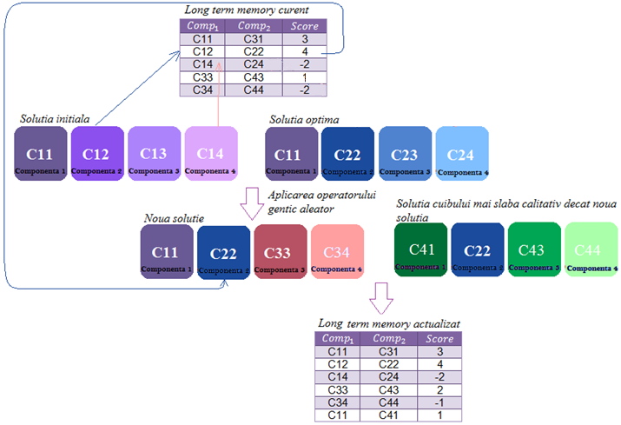
Modelul Hibrid Inspirat din Comportamentul Cucilor Componenta hibrida bazata pe Tabu Search si Reinforcement Learning (II)
Long Term Memory

Slide 13
Algoritmul Hibrid Inspirat din Comportamentul Cucilor (I)
Intrari:
foodOffers: totalitatea ofertelor alimentare;
userRequest: preferințele alimentare ale utilizatorului;
dietRecommendations: recomandările nutriționale;
noNests: numărul de cuiburi disponibile;
noCuck: numărul de cuci utilizați;
repNest: procentul de cuiburi înlocuite cu unele aleatoare;
trMut: pragul de mutație prestabilit;
noIt: numărul maxim de iterații;
diffIt: diferența de fitness ce reprezinta stangarea;
noConstIt: numărul maxim de stragnări succesive;
Iesiri:
Menus: meniurile recomandate

Slide 14
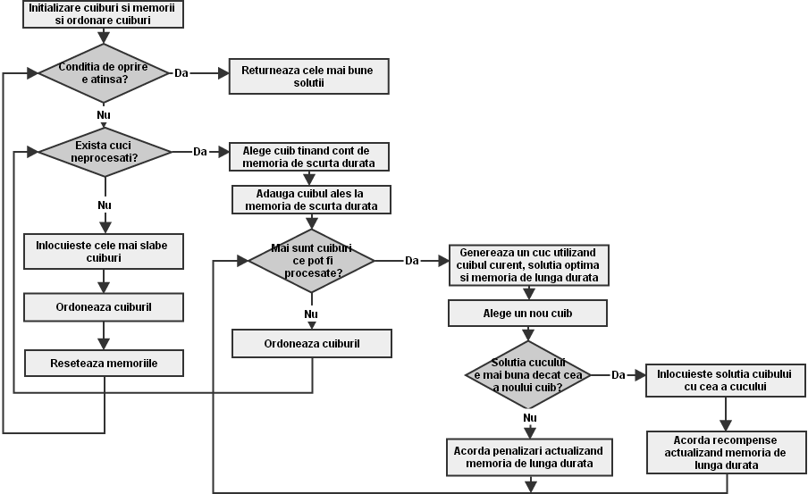
Algoritmul Hibrid Inspirat din Comportamentul Cucilor (II)

Slide 15
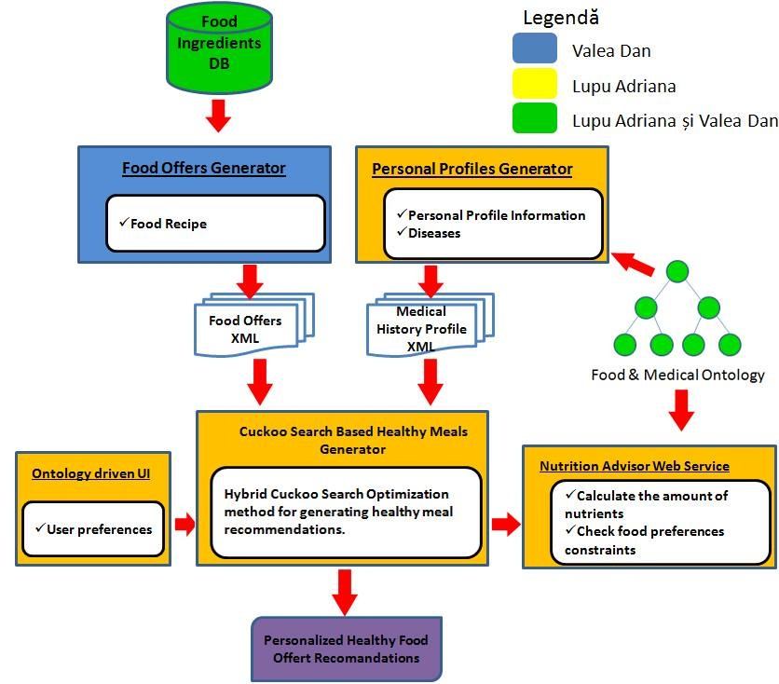
Prototip experimental (I)

Slide 16
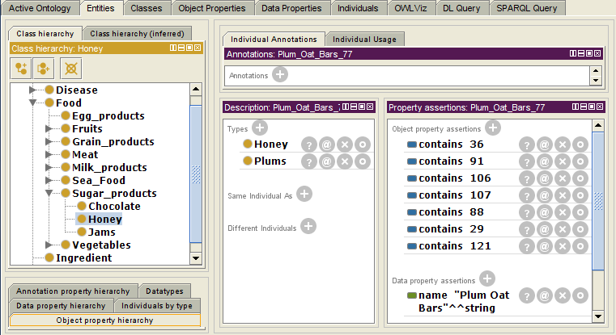
Prototip experimental (II)
Ontologie de domeniu care conține informații despre feluri de mâncare, ingrediente, valori nutriționale și restricții medicale specifice diferitelor boli.

Slide 17
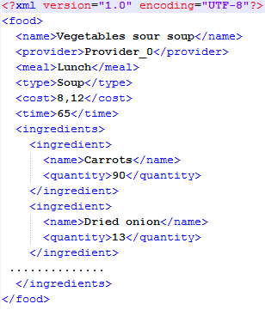
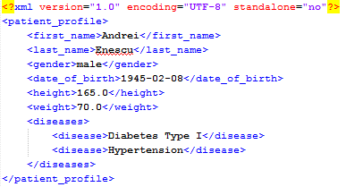
Prototip experimental (III)
Exemplu de oferta alimentara
Exemplu de profil personal

Slide 18
Rezultate experimentale (I)
Experimentele au fost efectuate pe diverse tipologii de utilizatori, avand urmatoarele afectiuni
Hipertensiune arteriala
Hipertensiune arteriala si diabet de tip I
Testele au folosit 20 de combinatii ale parametrilor ajustabili
Pentru fiecare combinatie de parametri ajustabili au fost efectuate 20 de rulari
Dimensiunea spatiului de cautare este de 684 * 10¹⁷ combinatii de oferte alimentare.

Slide 19
Rezultate experimentale (II)
Configuratia calculatorului:
Model procesor: Pentium(R) Dual-Core CPU;
Frencventa procesorului: 2.10 GHz ;
Arhitectura: 64 biți;
Memorie RAM: 3,00 GB.

Slide 20
Rezultate experimentale (III)
Scenariu de test
Profil personal |  |  | Valori optime nutritionale
Nume | Pop |  | Calorii | 1800kcal
Prenume | Ioan |  | Proteine | 123g
Vârstă | 64ani |  | Lipide | 50g
Greutate | 66kg |  | Carbohidrați | 202,4g
Înălțime | 160cm |  | Fier | 8-45mg
Sex | Masculin |  | Sodiu | 500-1500mg
Nivel de activitate | Activitate moderată |  | Vitamina A | 1,2-7,5mg
Afectiuni | Hipertensiune |  | Vitamina B1 | 1,6-5mg
Ingredient preferat | Fructele de pădure |  | Vitamina C | 75-1000mg
Ingredient nedorit | Brânza

Slide 21
Rezultate experimentale (IV)
Analiza comparativa bazata pe valoarea functiei de fitness
Analiza comparativa bazata pe un compromis intre timpul de procesare si valoarea functiei de fitness
algoritm | noIt | noNests | noCuck | trMut | repNest | noCstIt | diffIt | it_{tabu} | fit_{avg} | t_{avg}(s)
CS | 25 | 30 | 20 | 0,8 | 0,4 | 6 | 0,01 | - | 0,588 | 6,65
CSU | 25 | 25 | 20 | 0,8 | 0,4 | 6 | 0,01 | - | 0,679 | 25,6
CSURG | 25 | 30 | 20 | 0,6 | 0,4 | 6 | 0,01 | - | 0,685 | 24
CSUCGM | 25 | 30 | 20 | 0,6 | 0,4 | 6 | 0,01 | 2 | 0,751 | 16,8
algoritm | noIt | noNests | noCuck | trMut | repNest | noCstIt | diffIt | it_{tabu} | fit_{avg} | t_{avg}(s)
CS | 20 | 30 | 15 | 0,6 | 0,4 | 6 | 0,01 | - | 0,584 | 3,75
CSU | 20 | 25 | 20 | 0,8 | 0,4 | 6 | 0,01 | - | 0,673 | 22,1
CSURG | 20 | 25 | 15 | 0,6 | 0,4 | 10 | 0,001 | - | 0,669 | 20,1
CSUCGM | 25 | 25 | 20 | 0,6 | 0,4 | 6 | 0,01 | 2 | 0,731 | 12,3

Slide 22
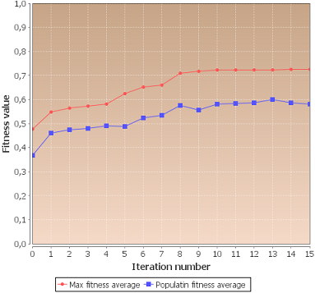
Rezultate experimentale (V)
Evaluarea pentru cea mai buna configuratie a parametrilor pentru algoritmul CSCGM, folosind metrica fitness graph.

Slide 23
Concluzii si dezvoltari ulterioare
S-a dezvoltat o tehnica hibrida inspirate din comportamentul de reproducere al cucilor pentru generarea de recomandări de meniuri alimentare personalizate
A fost dezvoltat un prototip experimental
Au fost efectuate experimente pentru diverse tipologii de utilizatori
Contributii
In colaborare cu colectivul Laboratorului de Cercetare pentru Sisteme Distribuite, am contribuit la elaborarea articolului „Hybrid Invasive Weed Optimization Method for Generating Healthy Meals” care a fost acceptat la conferinţa the 6th IEEE International Workshop on Soft Computing Applications, Timișoara, Romania și va fi publicat în Springer, ISI proceedings.

